Slide 1
Медь и фенолы

Slide 2
Медь
Из большого разнообразия тяжелых металлов наибольшую опасность представляют кадмий, свинец, ртуть, цинк и медь, что связано с их высокой токсичностью.
Содержание тяжелых металлов в водоемах определяется разнообразным количеством факторов. Под факторами формирования химического состава природных вод понимают причины, обусловливающие течение разнообразных процессов, которые вызывают изменения минерализации и химического состава воды. Эти факторы разделяются на физико-географические, физико-химические, физические, биологические и искусственные. Уровень концентрации тяжелых металлов может также зависеть от антропогенной нагрузки на водоем.
При оценке состояния экосистемы важно учитывать загрязненность водного объекта токсичными веществами. Наибольшую опасность среди них представляют тяжелые металлы. Известно, что в определенных концентрациях они не только влияют на качество пресных вод, но и становится токсичными для гидробионтов и аккумулируются в их тканях. По трофическим цепям металлы могут попадать в организм человека. Эти обстоятельства и обуславливают необходимость исследования загрязненности водой среды тяжелыми металлами.

Slide 3
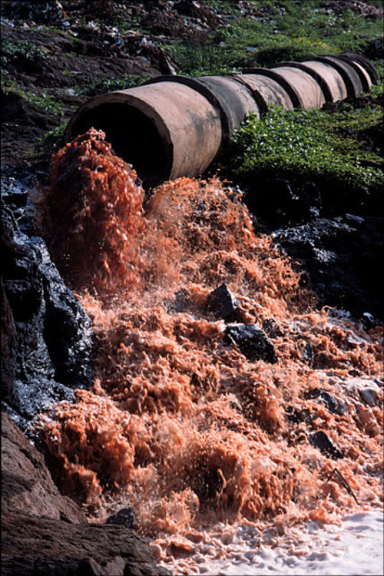
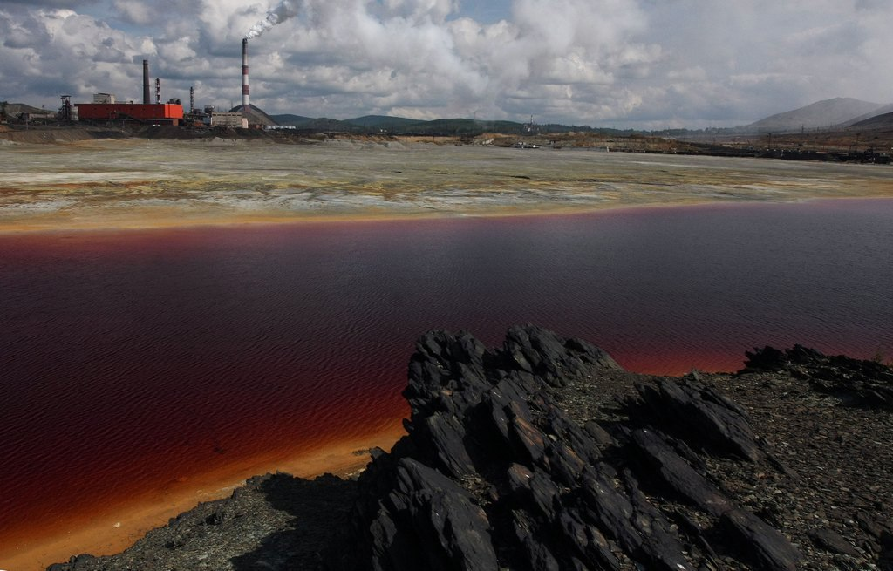
Основным источником поступления меди в природные воды являются предприятия цветной металлургии (промышленные выбросы, отходы, сточные воды), транспорт, медьсодержащие удобрения, пестициды, процесс сварки, сжигание топлива в различных отраслях промышленности. Вынос с загрязненной металлом речной водой, стоками, осаждение из воздушной среды, а также в результате хозяйственной деятельности человека, приводят к повышению концентрации меди в поверхностных водах и, соответственно, в донных отложениях.

Slide 4
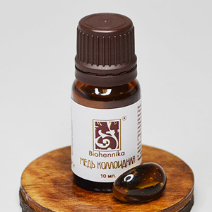
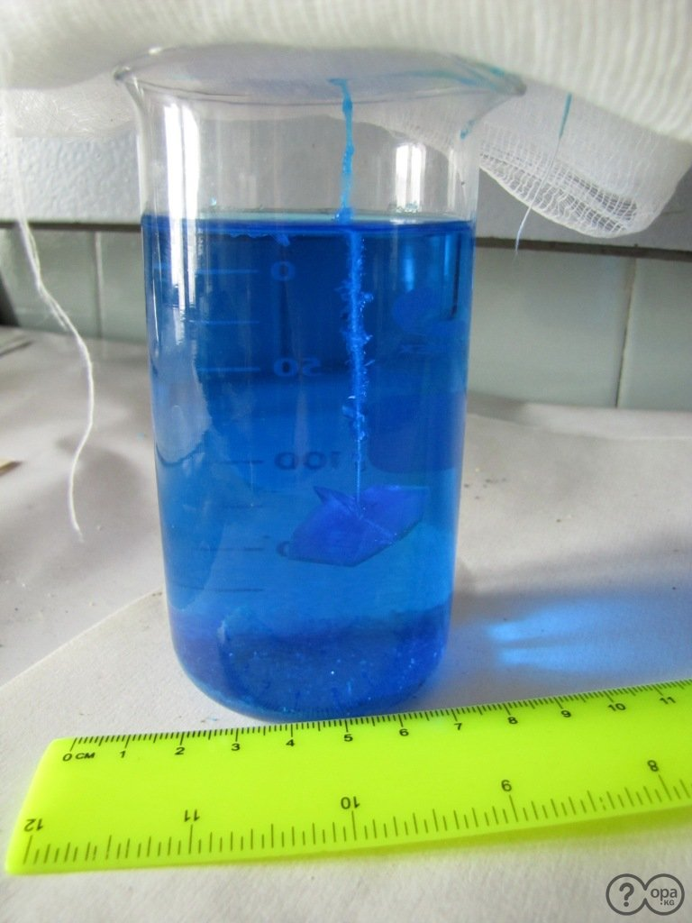
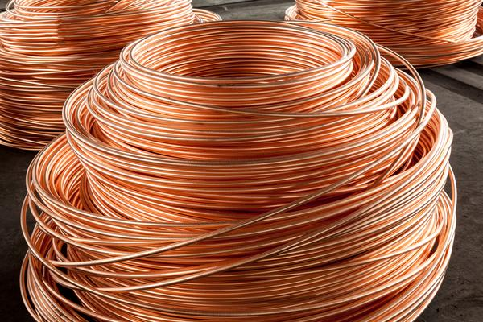
Вынос с загрязненной металлом речной водой, стоками, осаждение из воздушной среды, а также в результате хозяйственной деятельности человека, приводят к повышению концентрации меди в поверхностных водах и, соответственно, в донных отложениях.
В водной среде медь находится преимущественно в трех основных формах: взвешенной, коллоидной и растворенной. Последняя может включать свободные ионы и комплексные соединения меди с органическими и неорганическими лигандами. Количество меди, связанной с твердыми частицами может составлять 12-97 % общего ее содержания в речных водах.

Slide 5
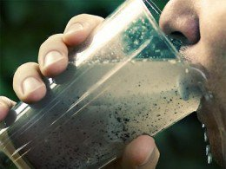
Содержание растворимых форм меди в незагрязненных пресных водах обычно колеблется от 0,5 до 1,0 мкг/л, возрастая до 2 мкг/л в городских районах. Значительно более высокие концентрации характерны для горнорудных районов, а также в периоды половодий.
Содержание меди в донных отложениях определяется присутствием природных сорбентов - глинистых минералов, гуминовых кислот, железомарганцевых оксидов. Незагрязненные пресноводные донные отложения обычно содержат меди не более 20 мг/кг. Десорбция меди из осадков зависит от pH, солености, присутствия природных и синтетических хелатов.

Slide 6
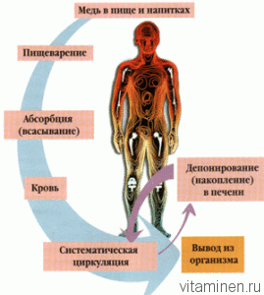
Токсичным считается прием более 200-250 грамм меди за сутки, что вызывает серьезные отравления. Такой преизбыток приводит к развитию заболеваний печени и почек, поражению головного мозга, аллергическим реакциям, атеросклерозу, болезни бронхов, шизофрении.
Обращайте внимание на такие признаки:
ухудшение памяти, бессонница, нервозное состояние;
слезотечение, раздражение слизистых и конъюнктивит, чихание, головная и мышечная боль;
высокая температура, повышенное потоотделение, судороги в конечностях.

Slide 7
Причины избытка меди:
избыточное поступление в организм (вдыхание паров и пыли соединений меди в условиях производства, бытовые интоксикации растворами соединений меди, использование медной посуды);
нарушение регуляции обмена меди.
Основные проявления избытка меди:
функциональные расстройства нервной системы (ухудшение памяти, депрессия, бессонница);
при вдыхании паров может проявляться "медная лихорадка" (озноб, высокая температура, проливной пот, судороги в икроножных мышцах);
воздействие пыли и окиси меди может приводить к слезотечению, раздражению конъюнктивы и слизистых оболочек, чиханию, жжению в зеве, головной боли, слабости, болям в мышцах, желудочно-кишечным расстройствам;
нарушения функций печени и почек;
поражение печени с развитием цирроза и вторичным поражением головного мозга, связанным с наследственным нарушением обмена меди и белков (болезнь Вильсона-Коновалова);
аллергодерматозы;
увеличение риска развития атеросклероза;
гемолиз эритроцитов, появление гемоглобина в моче, анемия.

Slide 8
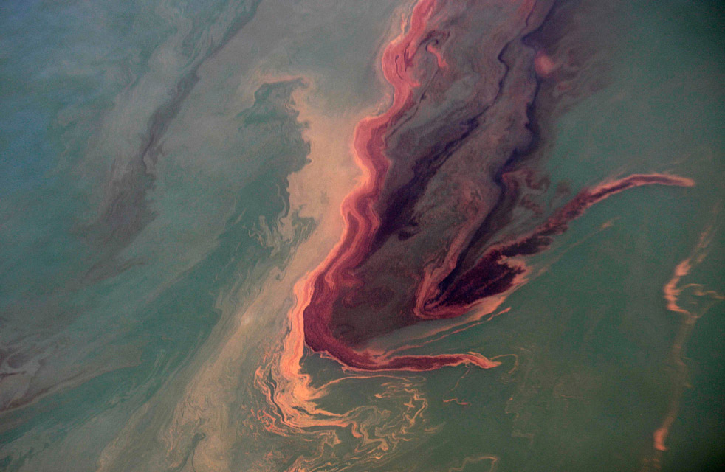
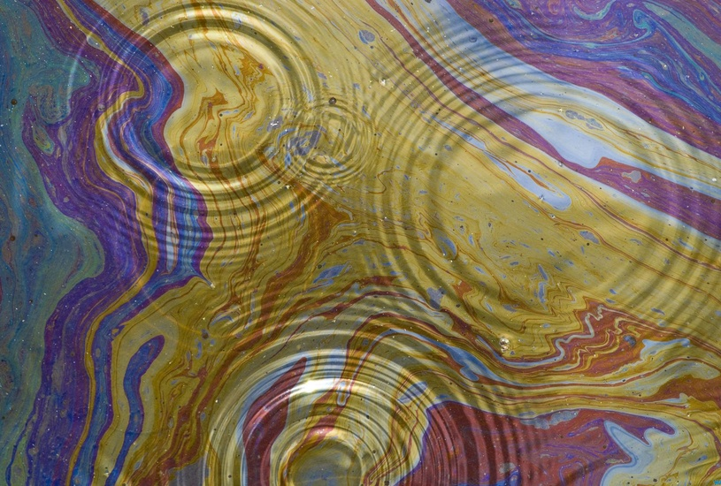
ФЕНОЛЫ
Фенолы являются одним из наиболее распространенных загрязнений, поступающих в поверхностные воды со стоками предприятий нефтеперерабатывающей, сланцеперерабатывающей, лесохимической, коксохимической, анилинокрасочной промышленности, в результате лесосплава, а также со стоками гидролизной промышленности (переработка непищевого растительного сырья целлюлозно-бумажной и отчасти текстильной промышленности).

Slide 9
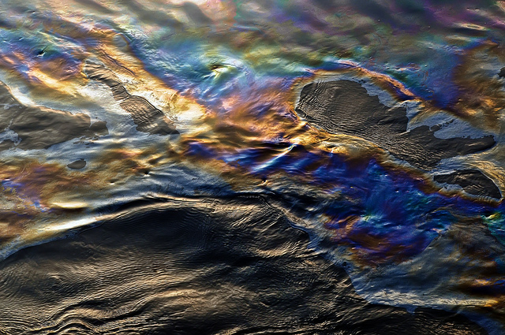
В сточных водах промышленных предприятий содержание фенолов может превосходить 5-10 г/л при весьма разнообразных сочетаниях, при том что предельно допустимая концентрация фенолов в питьевой воде и воде рыбохозяйственных водоемов составляет 1 мкг/л.
Особенно велики концентрации фенола в стоках коксохимичесих заводов — до 20 г/л, а современный коксохимический завод сбрасывает в сутки в водоемы до 4-10 т фенола.
Превышение естественного фона по фенолу может служить указанием на загрязнение водоемов. В загрязненных фенолами природных водах содержание их может достигать десятков и даже сотен микрограммов в 1 литре.
Вода водоема приобретает окраску, специфический запах карболки, покрывается флуоресцирующей пленкой, мешающей естественному течению биологических процессов в водоеме.

Slide 10
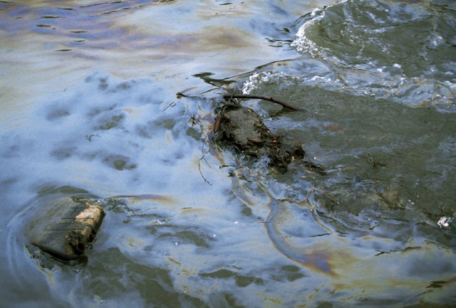
Сброс фенольных вод в водоемы и водотоки резко ухудшает их общее санитарное состояние, оказывая влияние на живые организмы не только своей токсичностью, но и значительным изменением режима биогенных элементов и растворенных газов (кислорода, углекислого газа).
В результате хлорирования воды, содержащей фенолы, образуются устойчивые соединения хлорфенолов, малейшие следы которых (0,1 мкг/дм³) придают воде характерный привкус и запах.
В токсикологическом и органолептическом отношении фенолы неравноценны. Летучие с паром фенолы более токсичны и обладают более интенсивным запахом при хлорировании. Наиболее резкие запахи дают простой фенол и крезолы.

Slide 11
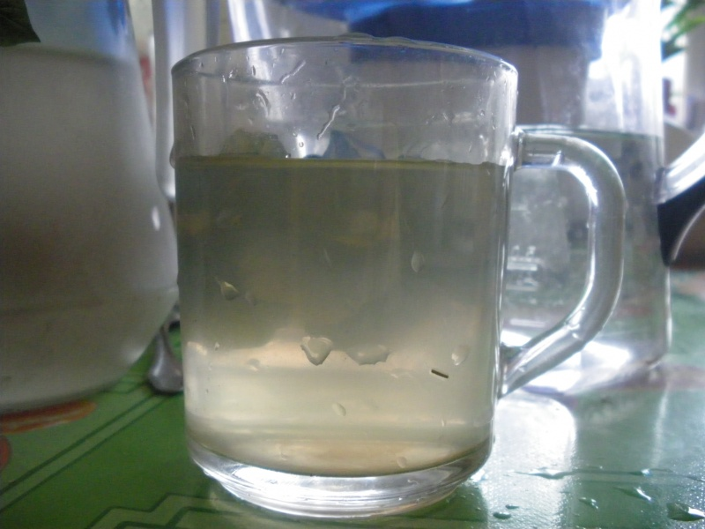
Концентрация фенолов в поверхностных водах подвержена сезонным изменениям. В летний период содержание фенолов падает (с ростом температуры увеличивается скорость распада).
Процесс самоочищения водоемов от фенола протекает относительно медленно и его следы могут уноситься течением реки на большие расстояния, поэтому до сброса фенолсодержащие стоки подвергают достаточной очистке.
Для избавления от фенольных соединений в сточных водах возможно применение модификации метода Клибанова с применением пероксидазы и талька. Пероксидаза деградирует фенольные соединения до полифенолов, нерастворимых в воде. При модификации этого метода, а именно при добавлении в реакционную смесь талька, происходит абсорбция нерастворимых продуктов реакции на тальке и выпадение из раствора в осадок. Благодаря этому способу возможно полное удаление фенола из раствора, а также удаление продуктов реакции. Первоначально для удаления фенольных соединений использовался поливинилпироллидин. В связи с относительной дешевизной в дальнейшем применялся тальк.

Slide 12
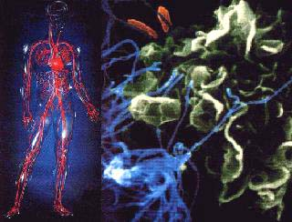
Фенол негативно влияет насердечно-сосудистую систему, нервную и на другие внутренние органы, такие как почки, печень и др. Во многих странах его использование в производстве товаров домашнего обихода, категорически запрещено в виду его токсичной активности.
По сей день некоторые детские игрушки производятся с добавлением этого вещества, что делает конечный продукт не безопасным для здоровья человека.
Попадание этого вещества внутрь, крайне опасно, что может привести ко внутренним кровотечениям, атрофии мышц, язвенной болезни и др. Период вывода этого токсина составляет 24 часа, но за этот период вещество наносит непоправимые повреждения, которые остаются ощутимыми на долгие годы.

